Slide 1

The 31st USENIX Security Symposium（2022）
MaDIoT 2.0: Modern High-Wattage IoT Botnet Attacks and Defenses
Tohid Shekari, Alvaro A. Cardenas, Raheem Beyah
汇报人：王 毓 贞
2022年8月27日

Slide 2

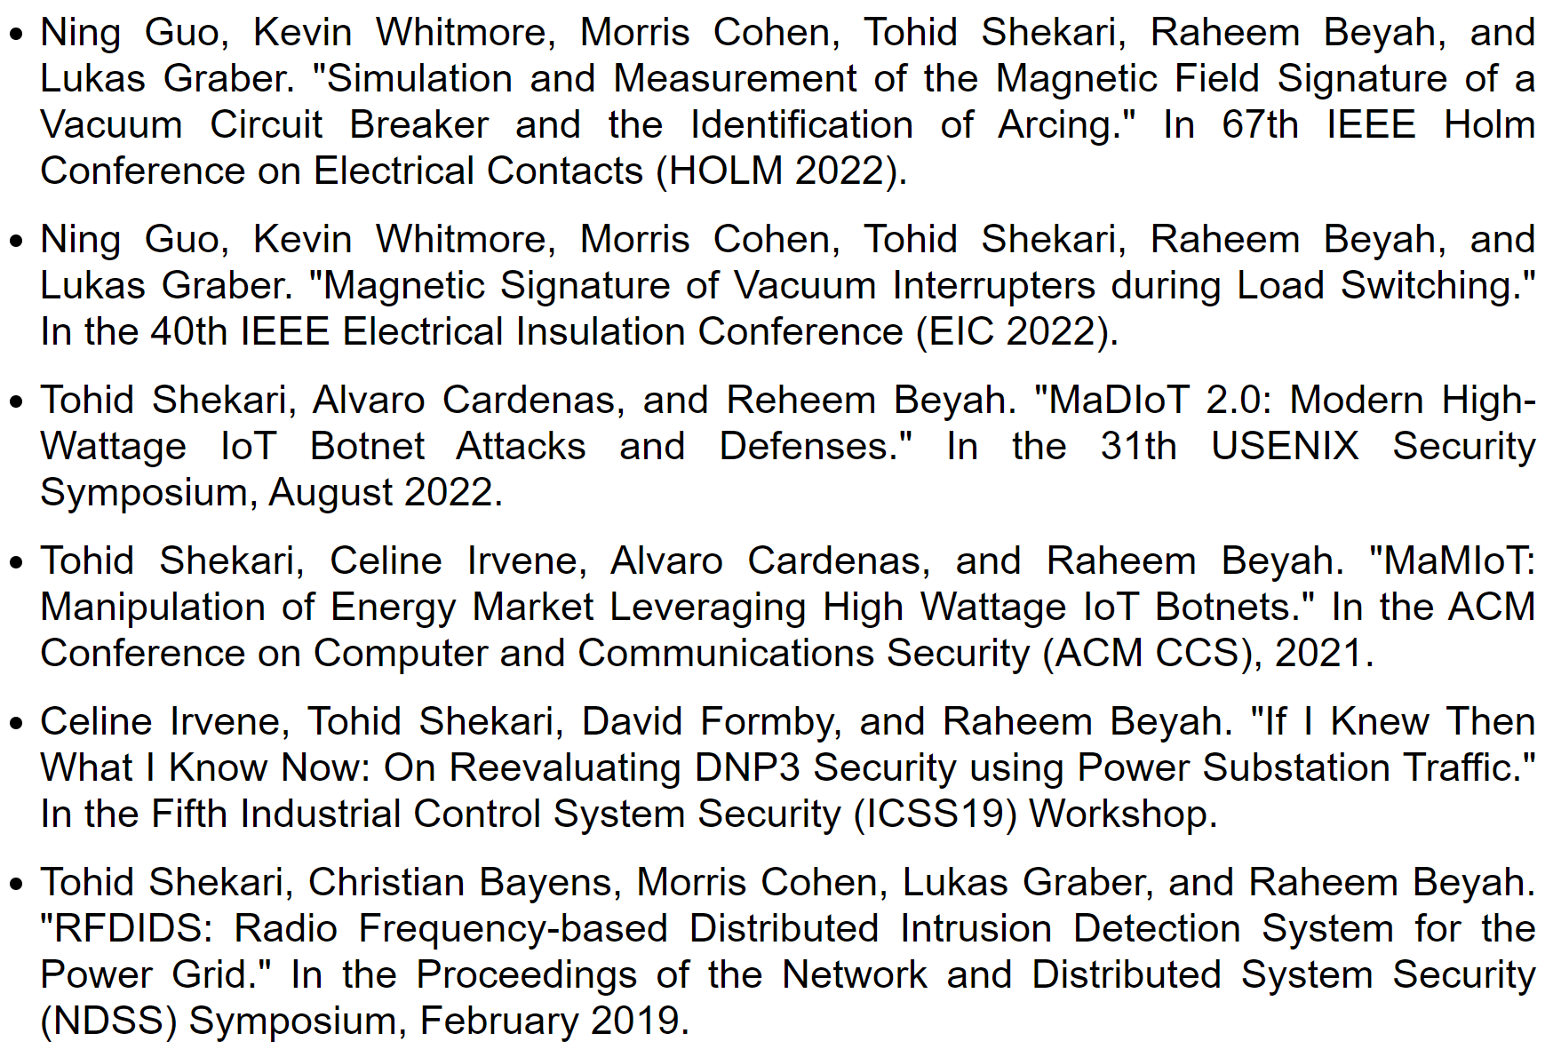
作者团队-Tohid Shekari
Education:
硕士，电气工程，德黑兰大学，2016
学士，电气工程，伊朗科技大学，2013
Research Interests:
电力系统变电站的入侵检测
电力系统中的网络安全
电力系统运行与优化

Slide 3

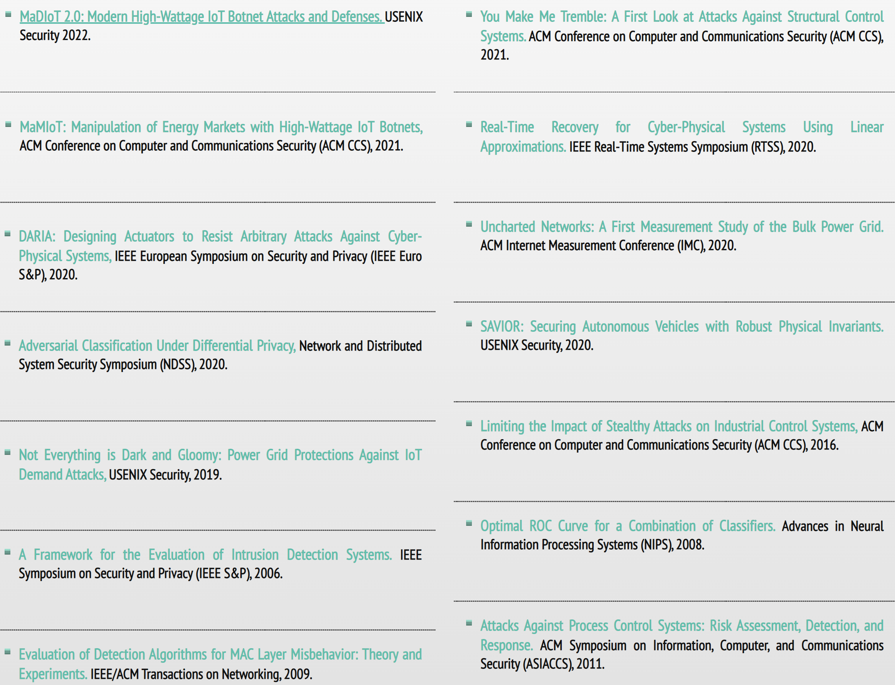
作者团队-Alvaro A. Cardenas
加州大学圣克鲁斯分校计算机科学与工程系副教授。加入 UCSC 之前，德克萨斯大学达拉斯分校的副教授、加州大学伯克利分校的博士后学者和富士通实验室的研究人员。
马里兰大学帕克学院的硕士和博士学位，哥伦比亚安第斯学士学位。
研究兴趣集中在信息物理系统和物联网安全和隐私，包括自动驾驶汽车、无人机、智能家居设备以及控制电网和其他关键基础设施的 SCADA 系统

Slide 4
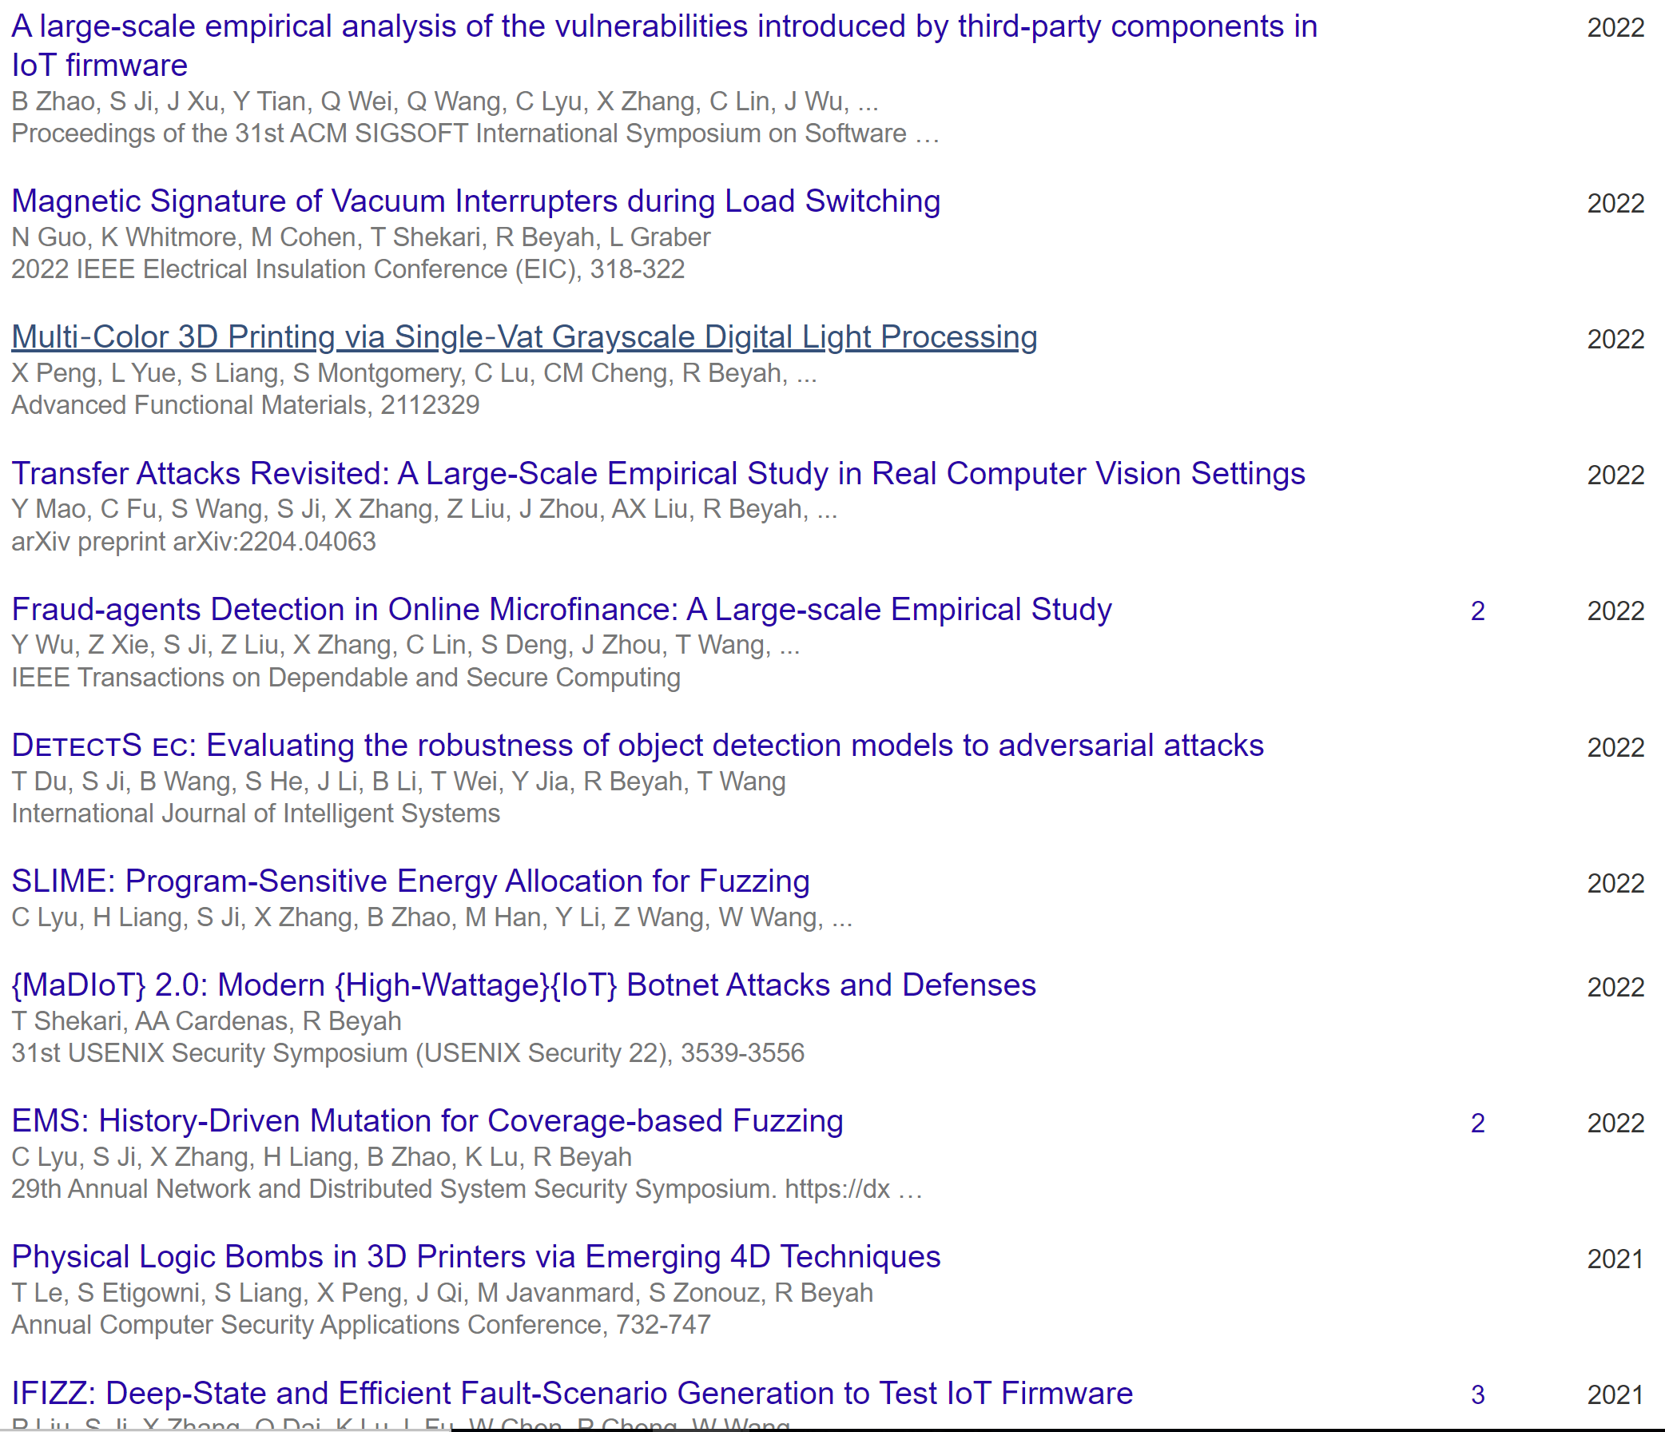
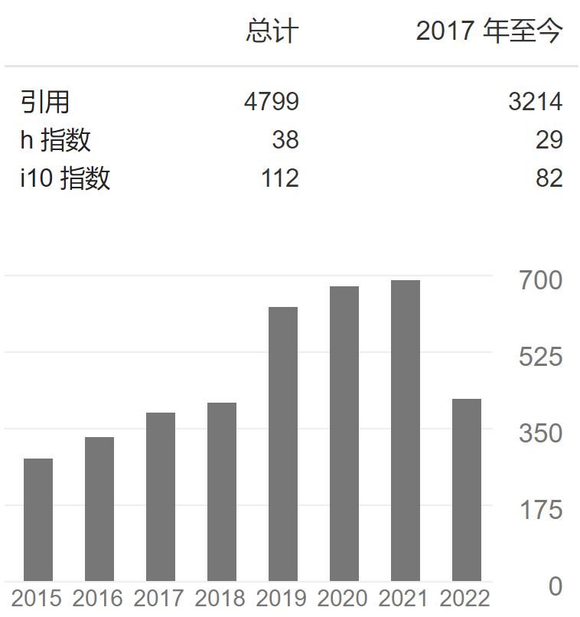

作者团队-Raheem Beyah
网络物理系统安全
隐私
网络安全
网络监控和性能
担任乔治亚理工学院工程学院院长和南方公司主席
乔治亚理工学院电气和计算机工程（2003 年）
乔治亚理工学院电气和计算机工程（1999 年）
电气工程（1998 年），北卡罗来纳 A&T 州立大学

Slide 5
Motivation
大多数对电力系统的攻击都针对电网的中央控制系统。但攻击者也可以通过用户侧间接攻击电力系统。
鉴于物联网漏洞的激增以及与互联网连接的高瓦数设备的可用性日益增加，安全研究人员开始分析通过物联网的需求操纵(MaDIoT)攻击。
在MaDIoT攻击中，攻击者使用由高瓦数物联网设备组成的僵尸网络突然改变电力系统的负载;这些攻击可能会导致频率不稳定、线路故障，并增加运营成本。
在本文中，重新讨论了MaDIoT攻击对电网安全的影响问题。在之前的研究中，有一种分析是他们认为MaDIoT攻击是全有或全无的。这将攻击均匀地、随机地扩散到整个电力系统。
在本文中，证明了有时“少”更好。展示了通过精准打开特定地理位置的设备，可以更有条理地瞄准系统。提出MaDIoT 2.0，新攻击着眼于电压稳定指数，然后从稳定的角度将目标对准系统更脆弱的地理区域。

Slide 6
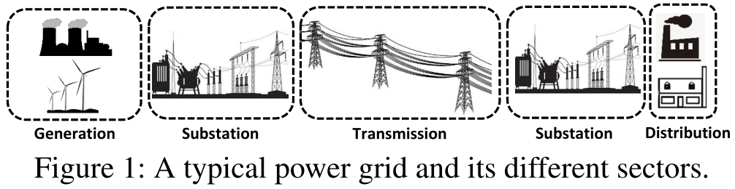
PRELIMINARIES
一个典型的电网被划分为不同的扇区。发电、输电、配电通过变电站连接。
每个变电站包括电力变压器、断路器等高压设备，以及保护继电器、电压和电流测量传感器、远程终端单元等控制和保护设备，通过SCADA系统与控制中心通信。

Slide 7
PRELIMINARIES
Control of Power Systems
电网总需求是不断变化的。为了保持系统的稳定性和避免任何大规模停电，发电机的输出功率必须满足实时的需求。这些变化改变了输电线路的负载;它们中的一些甚至可以在重载时工作。
因此，为了缓解传输线过载，系统的配置被修改，使能量通过不同的路线传输给最终用户。这些策略是电力系统控制机制的一部分。
电力系统控制是指帮助系统运行人员维持电网稳定的局部和广域算法的集合。运营商的主要目标是确保电网在额定电压和频率下以可接受的误差持续向消费者提供电能，同时保持发电需求平衡。
电力系统最重要的控制方案有:1)一次频率控制(调速器)，2)自动电压控制(AVR)， 3)自动发电控制(AGC)。这些控制器有局部或广域机制。
电力有两个主要组成部分:i)有功功率和ii)无功功率。有功功率是由发电机流向负载的部分，无功功率是由电源不断流向负载并返回到电源的部分。无功功率的存在使有功功率在电路中传输成为可能。
Notes:
每台发电机都在本地安装一次频率控制器。它会随着系统频率的变化而改变(增加/减少)发电机的有功输出功率，这是电网负荷产生不平衡的标志。
类似地，每个发电机都安装了AVR，目标是将发电机的电压水平保持在允许的范围内;它通过改变发电机的无功输出来实现这一点。
最后，AGC是一种广域控制器，当主频率控制器不能将系统频率变化完全恢复到允许范围时，改变系统发电机的输出功率，使频率恢复到标称值。广域控制器收集和分析来自整个网格的数据，并做出决定，并向整个系统的多个组件发出命令。这些控制器使用专用网络接收数据和发送命令;这个网络被称为SCADA系统。

Slide 8
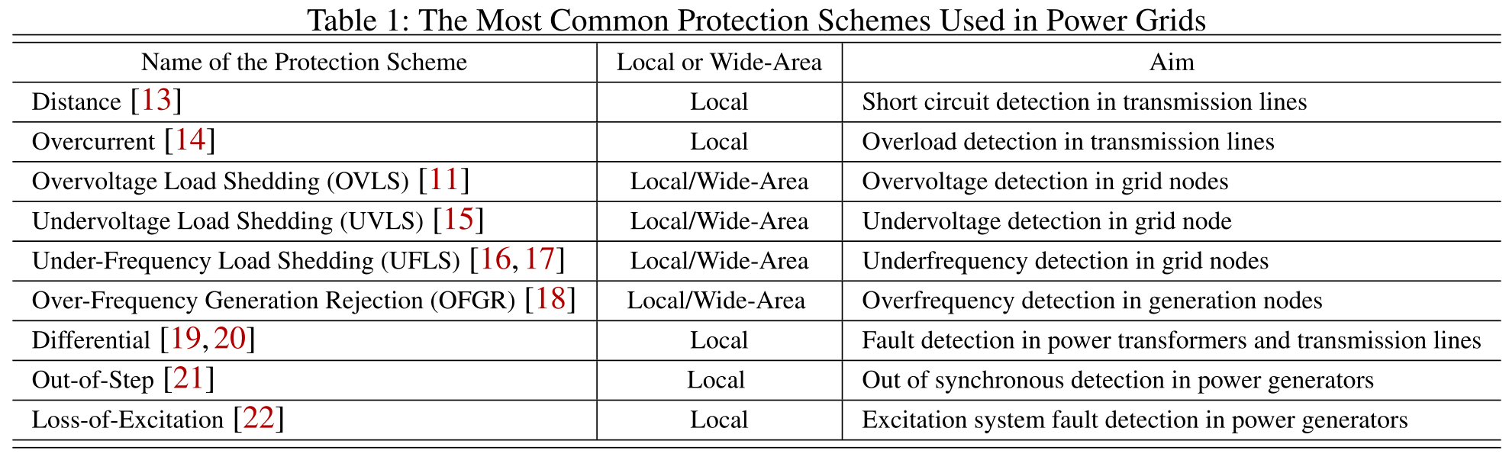
PRELIMINARIES
Protection of Power Systems
当系统发生严重故障或事故对电网部件的物理损坏或大面积停电是不可避免的，电力系统保护方案将进行干预，隔离故障区域，同时保持尽可能多的输电网络仍在运行。这意味着可能会出现容易修复的局部中断，而这些中断是为了防止相互连接的大系统宕机。
这些保护方案可分为局部方法和广域方法。
Notes:
局部保护方案通常对系统中的故障部件进行检测和隔离，防止故障对设备造成损害，防止故障蔓延到整个电网。另一方面，广域保护方案通过SCADA系统收集和处理来自电网不同部位的数据，检测故障并做出相应的响应。从技术角度看，广域保护方案采用了更复杂的数据分析方法，能够检测和解决系统[11]中更复杂的故障

Slide 9
Threat Model
Intuition Behind MaDIoT 2.0
MaDIoT攻击的主要目标是操纵受损的高瓦数物联网设备的功耗(同时打开/关闭它们)，导致目标电网断电。
模拟经典基准IEEE 39节点(也被称为新英格兰电网的模型)测试系统来测试不同的攻击场景，并确定哪种攻击场景更适合实现，从而导致电网停电。
MaDIoT攻击的核心假设是，攻击者可以访问一个高瓦数的物联网僵尸网络，其botnet平均分布在所有系统节点中。这意味着攻击者可以根据自己的意愿改变不同节点上的系统需求，通过同时启动botbet来摧毁整个电网。

Slide 10
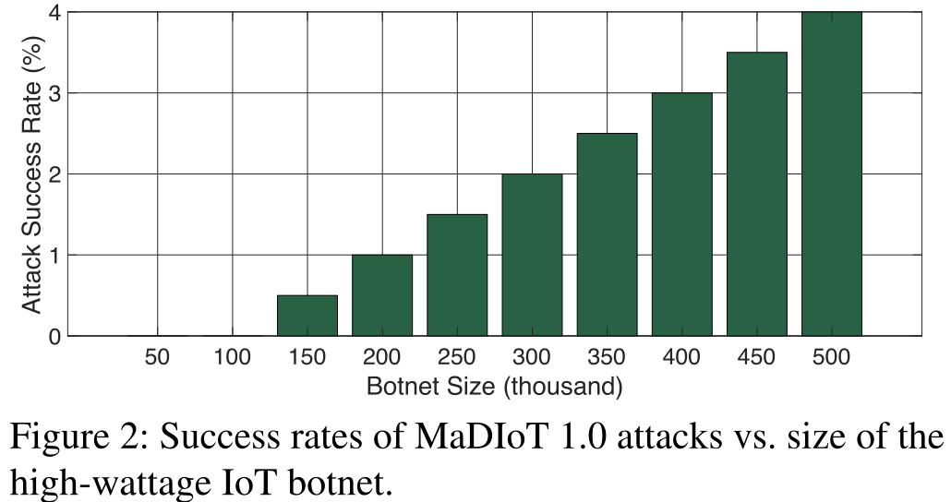
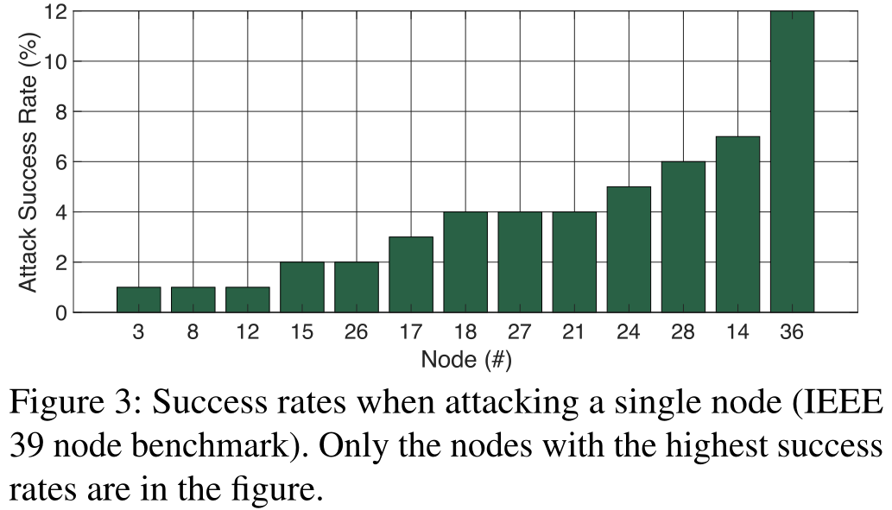
Threat Model
Intuition Behind MaDIoT 2.0
图2显示了MaDIoT 1.0对于不同规模的僵尸网络的成功率。可以看到，在模拟的大多数情况下，系统控制和保护方案都能在受到攻击后恢复电网的稳定性，因此攻击成功率很低
图3展示了新的攻击场景的结果。图中只显示了成功率最高的节点。可以从图2中看到，在某些节点中攻击的成功率比前一个场景中要大(尽管大多数节点的成功率较低)。我们的主要问题是我们能否进一步提高攻击的成功率。
Notes:
考虑到在历史电网停电中，电网有限的地理区域由于严重的供需不平衡而发生系统崩溃，从单个节点实施MaDIoT攻击似乎比之前的攻击场景更合理。在此基础上，通过打开位于电网单个节点的受损物联网设备来模拟MaDIoT攻击。

Slide 11
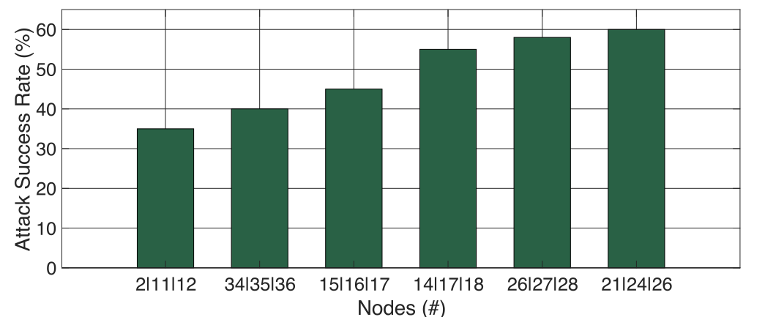
Threat Model
Intuition Behind MaDIoT 2.0
如果从几个靠近的节点(相邻节点)发起MaDIoT攻击，它似乎有一个显著的更高的成功率。
图4展示了从电网中的三个不同位置发起攻击时的性能。该数据列出了所有可能的模拟案例中成功率最高的案例。可以看到，新的攻击场景的成功率比之前的攻击场景要高很多。在这种情况下，中央系统保护方案是低频减载(UFLS)。UFLS倾向于均匀地降低电网的一部分负荷，以恢复供需平衡。但是，由于它使整个系统的负载均匀下降，无法解决问题，大面积停电不可避免地发生。
Notes:
最后一种策略之所以能产生最有效的攻击，一个原因是，当电网有限的地理区域出现严重的供需不平衡时，发电机发现这种能源短缺，并试图增加其发电量来弥补不足。然而，遥远的发电机无法把它们的份额输送到故障地区，因为长输电线路有相当大的电力损失。因此，这种持续的电力短缺仍然存在于故障地区，并导致整个电网的级联停电。
由于电网需求及其运行状态随时间变化，发起MaDIoT攻击的最佳节点也随之变化。因此，定期寻找MaDIoT攻击的最佳节点，以提高攻击的成功率是很重要的。此外，给定电网结构及其运行条件，在当前状态下，如何计算出系统中最适合攻击的节点是一个问题。详细分析表明，最佳攻击节点与其电压稳定裕度之间存在很强的相关性。可以计算系统中不同节点的电压稳定裕度，并选择接近不稳定的节点从这些节点发起攻击。

Slide 12
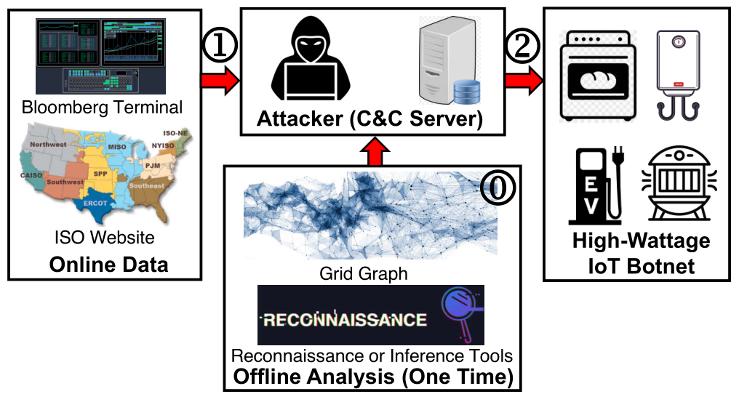
Overview
假设易受攻击的高瓦数物联网设备已经被入侵，并且是可以被攻击者直接控制的僵尸网络的一部分
要发起更复杂的攻击，攻击者需要通过侦察、网络钓鱼或可用的自动工具获得目标电网的架构。这是对每个电网的一次性分析，可以离线完成
有了这些信息，MaDIoT 2.0攻击有两个主要的在线阶段:在第一阶段，攻击者获得目标电网的基本信息，在第二阶段，攻击者分析数据以找到正确的时间和地点发起攻击。图5显示了新的MaDIoT 2.0攻击的威胁模型和概述
初步离线分析:攻击者通过侦察推理工具获取架构图
数据获取阶段:攻击者通过爬取ISOs和彭博终端的在线网站，收集电网当前运行点的实时运行信息
系统分析阶段:攻击者分析原始数据，从稳定性角度确定电网的薄弱点
攻击者利用可用的高瓦数物联网僵尸网络评估攻击的可行性，并在可行的情况下实施攻击

Slide 13
Overview
数据采集阶段
系统分析阶段
在这一阶段，攻击者的目标是获取电网状态的实时信息。
随着近年来电力市场的放松管制，实时数据可以通过ISO网站或股票交易工具(如彭博终端)公开获取
通过爬行ISO网站和彭博终端，攻击者可以了解系统在不同节点的电力生产和消耗情况，并估计不同地理区域电网的稳定裕度。特别地，攻击者可以获得每个节点的综合发电/消耗数据
攻击者在了解了每个节点的状态后，下一步就是根据电压稳定性分析，识别出最易受攻击的节点。开展这项研究的动机是，大停电最常见的根本原因之一是严重技术事故后的电压不稳定
识别脆弱节点的经典方法是通过电压稳定指标
MaDIoT 2.0攻击有两个优势:i)只有在有很大的成功机会时才会执行攻击，ii)与之前的工作相比，成功的攻击需要更少的物联网机器人来摧毁电网，因为它只针对系统中最薄弱的节点。
Notes:
一旦攻击者根据节点的稳定裕度对它们进行排序，需要评估对顶部节点的攻击将使电力系统崩溃的可能性。如果攻击可行，对手会向位于关键节点的相关机器人发送攻击命令。如果攻击不可行，攻击者会等到下一个扫描周期开始，再从第一阶段重新开始。

Slide 14
Design
1. Preliminary Offline Analysis
在MaDIoT 2.0的在线任务之前，先讨论一个初步的离线步骤。为了发动成功的攻击，攻击者需要收集一些关于电网结构的基本信息。这个架构不会随着时间(年)的变化而改变，只需要为每个目标网格获取一次它们。
虽然电力公司和ISOs没有明确共享这类信息，但攻击者可以通过间接方法获得这些信息，如网络钓鱼或社会工程。除此之外，研究人员还表明，有足够多的公开信息可以推断出电网的拓扑结构和配置的详细信息。
Notes:
由于大容量电网的输电线路和变电站都是室外的，因此可以通过谷歌Maps等在线地图服务进行识别。攻击者可以很容易地跟踪从发电厂到配电所的输电线，得到整个系统的图。塔的大小和形状揭示了各自输电线路的电压水平，攻击者可以通过将线路的长度乘以相关塔的单位值来估计线路的技术参数。虽然如果攻击者手动执行，这个过程可能需要一些时间，但这里的处理时间并不重要，因为它是对每个系统的一次性分析。此外，攻击者还可以开发计算机视觉算法，利用谷歌Maps卫星图片自动(或半自动)生成给定系统的图形。

Slide 15
Design
2. Data Acquisition Stage
一旦攻击者掌握了网格拓扑的一些基本信息，下一步就是开始监控系统的状态，并实时发现脆弱节点。该电网数据(各节点发电量和耗电量)发布在ISOs(如NY ISO和CAISO)网站上，每5分钟更新一次。
除此之外，这些数据还可以通过一种名为彭博终端的高级股票交易工具访问。为了提取操作数据，攻击者使用爬虫获取。
为了验证这一点，收集了2020年1月至2021年1月加州和纽约电网的所有系统运行数据。

Slide 16
Design
3. System Analysis Stage
一旦攻击者掌握了有关系统状态的信息，下一步就是从电压稳定的角度确定电网中最薄弱的节点。由于系统不同节点的发电量和耗电量不断变化，目标电网的最薄弱环节也会随之变化。特别是，希望利用电压不稳定性，因为在多个节点中改变电压比试图改变电网频率更容易。
频率在电网中是一个全局变量，而电压在系统各节点中是一个局部变量。改变一个节点的电压可以通过稍微改变该节点的需求来实现，而改变系统频率则需要改变整个系统的需求。
当电压稳定裕度在临界点处的节点负载增加时，可以产生电压不稳定。因此，为了找到脆弱节点，需要计算电压稳定裕度。虽然准确的稳定裕度计算成本高且无法实时求解，但电网界已经开发了一套电压稳定指标，可以根据系统节点的电压稳定裕度对其进行近似排序。
引入两个指标来估计这个量。

Slide 17
Design
3.1 Voltage Magnitude of Nodes (Index 1)
在电网正常运行过程中，运营商希望系统节点电压大小保持恒定，只允许在0.95 ~ 1.05 /单位(p.u.)之间的偏差。欠压保护方案以系统节点的电压大小作为其稳定裕度的指标。
在这些方案中，较低的电压幅值意味着节点的稳定裕度较低，因此，在电压幅值过低的紧急情况下，保护方案会降低一部分通过关键节点的负载，以保持系统的稳定性，并将电压恢复到标称范围内。
识别最脆弱节点的第一个指标是节点的电压大小。如果攻击者在电压值处于最小范围的几个关键节点增加系统需求，所产生的结果将进一步降低电压值，使其低于正常范围，并导致电网的级联停电。
Notes:
节点电压大小

Slide 18
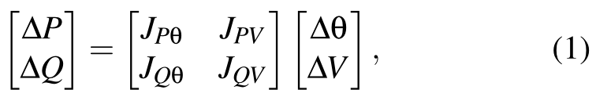
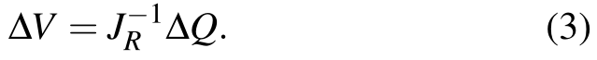
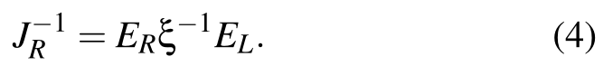
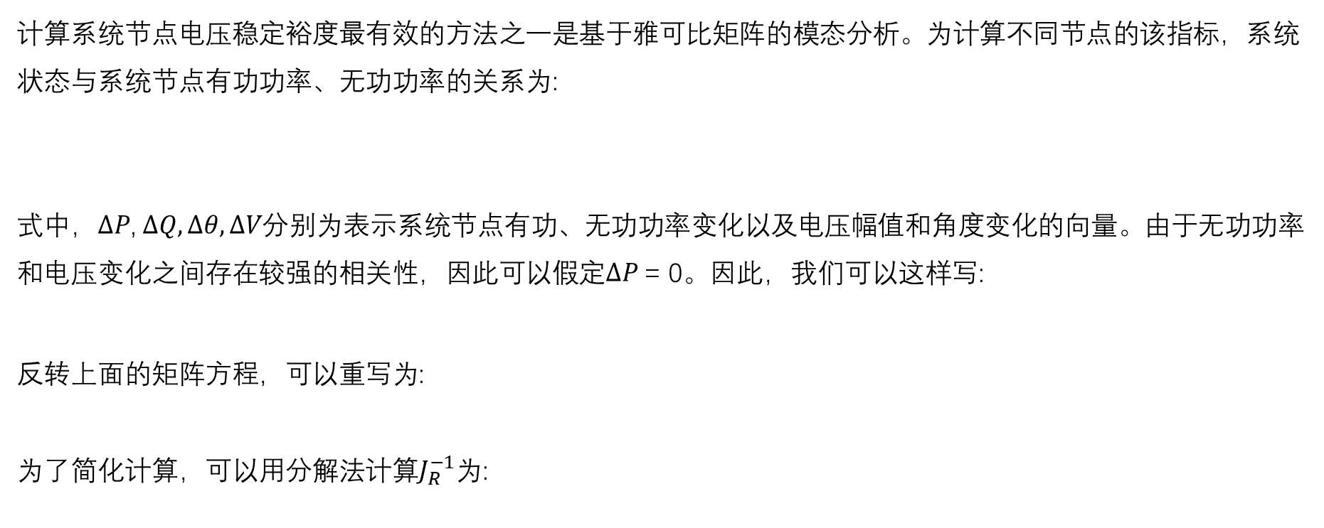
Design
3.2 Modal Analysis (Index 2)
计算系统节点电压稳定裕度最有效的方法之一是基于雅可比矩阵的模态分析。为计算不同节点的该指标，系统状态与系统节点有功功率、无功功率的关系为:
式中，$∆P$, $∆Q,∆θ,∆V$分别为表示系统节点有功、无功功率变化以及电压幅值和角度变化的向量。由于无功功率和电压变化之间存在较强的相关性，因此可以假定$∆P$ = 0。因此，我们可以这样写:
反转上面的矩阵方程，可以重写为:
为了简化计算，可以用分解法计算$J_{R}^{−1}$为:
Notes:
模态分析。雅可比矩阵的元素(JPq, JPV, JQq, JQV)是根据上一阶段的潮流分析结果计算出来的(数据采集阶段有助于我们轻松地进行分析)。

Slide 19
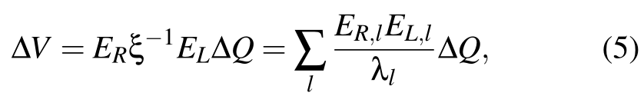
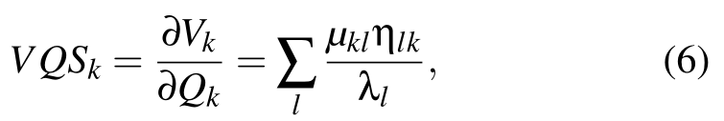
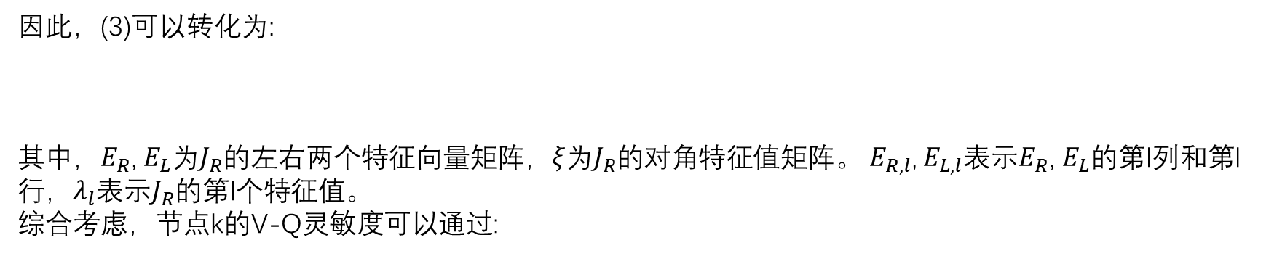
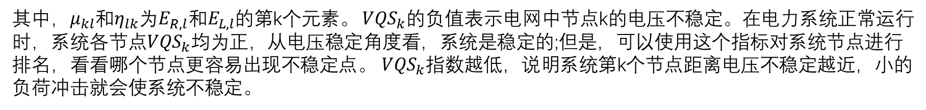
Design
3.2 Modal Analysis (Index 2)
因此，(3)可以转化为:
其中，$E_{R}$, $E_{L}$为$J_{R}$的左右两个特征向量矩阵，$ξ$为$J_{R}$的对角特征值矩阵。 $E_{R,l}$, $E_{L,l}$表示$E_{R}$, $E_{L}$的第l列和第l行，$λ_{l}$表示$J_{R}$的第l个特征值。
综合考虑，节点k的V-Q灵敏度可以通过:
其中，$μ_{kl}$和$η_{lk}$为$E_{R,l}和E_{L,l}$的第k个元素。 ${VQS}_{k}$的负值表示电网中节点k的电压不稳定。在电力系统正常运行时，系统各节点${VQS}_{k}$均为正，从电压稳定角度看，系统是稳定的;但是，可以使用这个指标对系统节点进行排名，看看哪个节点更容易出现不稳定点。 ${VQS}_{k}$指数越低，说明系统第k个节点距离电压不稳定越近，小的负荷冲击就会使系统不稳定。
Notes:
对于更大的系统，指标2的计算强度更大，因为一个大的矩阵在计算时是反向的。另一方面，指标1只关注方程(1)中的DV(它是索引2的子集)，并且很容易计算，而不管电网大小。因此，简而言之，索引2的性能更好，因为它是一个更准确的系统模型，但它需要攻击者付出更多努力。对于指标2的计算不实用的非常大的网格，可以使用索引1，它有一些错误，但显示了令人满意的攻击成功率。在较小的网格中，我们可以使用索引2，因为它的攻击成功率更高。

Slide 20
Design
3.3 Checking the Feasibility of an Attack
攻击者在找到网格中最脆弱的节点后，需要在实施攻击前对攻击的可行性进行评估。
为此，攻击者可以通过模态分析来判断在系统最弱的节点实施负荷改变攻击后架构是否会不稳定。第一步，攻击者根据高瓦数僵尸网络的可用潜力，更新电网最薄弱节点的能耗。然后，计算交流潮流分析，并根据新的更新重新计算得到不同节点的电压稳定指数。
如果攻击实施后，弱节点的指数变为负值，这意味着电网将不稳定;否则，可用的僵尸网络不足以摧毁电网，攻击场景在当前操作点是不可行的。
如果分析当前状态攻击不成功，攻击者至少需要等待5分钟，使电网的工作点和不同节点的功耗发生变化。然后，攻击者将重复前面的分析，直到发现一个攻击具有很高的成功可能性。

Slide 21
Evaluation
Experiment setup
由于现实世界中MaDIoT 2.0的实现会造成不可弥补的经济和社会损害，使用模拟结果来展示所提议的攻击的性能
为了评估拟议攻击的性能，使用了一个标准测试电网，称为新英格兰电力系统，也被称为IEEE 39总线测试系统。
为了捕获系统动态并最小化仿真误差，使用了电力系统标准的最佳推荐。采用八阶模型来表示发电机的动力学特性
此外，还采用ieee型DC1A励磁系统对发电机的AVRs进行建模，并采用合适的调速器模型进行仿真
在仿真中，采用了组合负载模型，其中复合模型的静态部分和动态部分分别用多项式模型和三阶感应电机表示。该系统模型允许研究电网的动态行为，以最小的错误响应MaDIoT 2.0攻击。

Slide 22
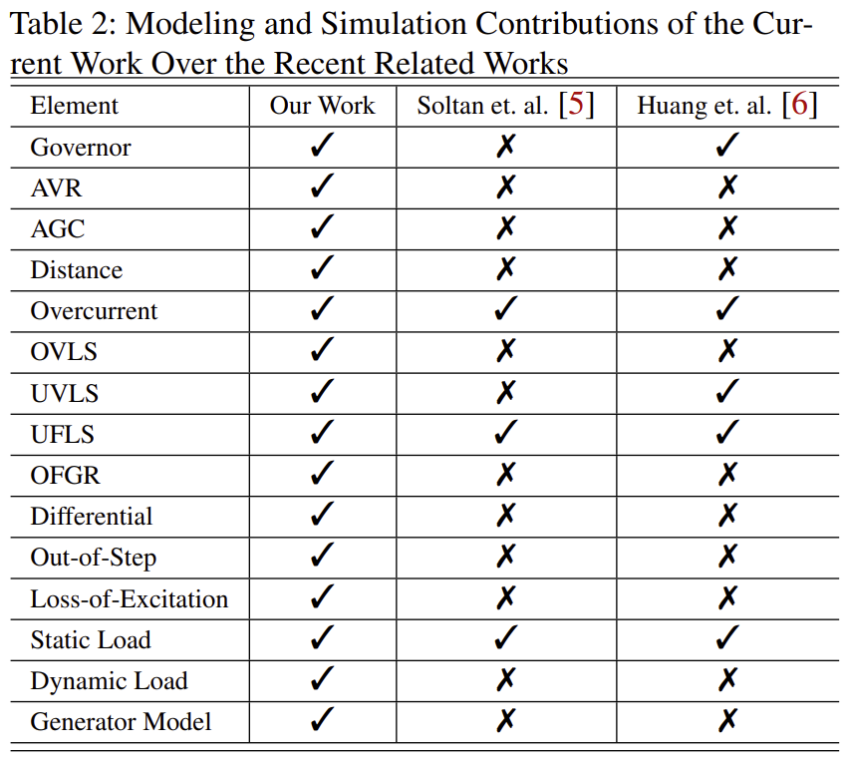
Evaluation
建模优势
表2总结了新模型和模拟贡献的列表，与之前的工作相比，本文工作呈现了现实世界中最全面和高保真的电力系统建模。改进的模型非常重要，主要有三个原因:
在时域仿真中忽略系统控制器的详细建模会导致与实际情况相比相当错误的结果。
当电网发生大扰动时，系统保护方案寻求定位和隔离故障区域，以限制大范围停电和停电区域的破坏性后果。
系统各组成部分的详细建模在电力系统动态研究中起着重要的作用。

Slide 23
Evaluation- MaDIoT 2.0的评估
A. Grid Simulation and Botnet Features
选择了24小时grid模拟。对于初始评估，假设攻击者可以访问一个拥有15万个bot的僵尸网络，每个bot可以消耗3千瓦的电力。在每个节点中，攻击者需要控制网格总实际功率的0.2%，才能进行一致的高成功率攻击。
根据计算，在新英格兰电网的每个网格节点中大约有52000个住宅高瓦数物联网设备。假设攻击者不能在每个家庭中攻击一个以上的机器人，他需要在每个网格节点中攻击3,850个家庭，以获得非常高的攻击成功率。
将每个电压稳定指数作为每个仿真时间段的二元预测器。对于当前时间，预测器可以决定是否发起攻击。通过对电网的高精度模拟，评估了预测的性能。

Slide 24
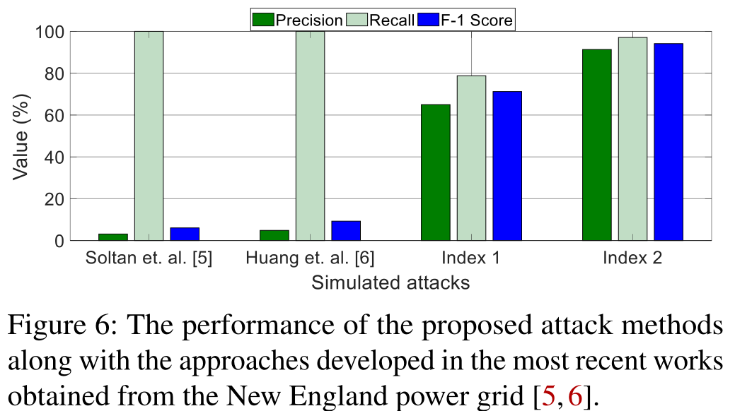
Evaluation-MaDIoT 2.0的评估
B. Attack Performance in Test Grids
图6展示了所提出的攻击方法的精确度、召回率和F-1得分，以及新英格兰电网最新研究中开发的方法。
从图6中可以看出，所提出的MaDIoT 2.0攻击比之前的方法有较大的优势。传统的保护方案能够控制随机攻击带来的干扰，并在物联网僵尸网络攻击后保持系统的稳定性。然而，MaDIoT 2.0攻击可以绕过这些保护，并造成大规模电力系统的级联故障。这一现象背后的原因是，我们以网格中最薄弱的节点为目标，而[5,6]中提出的攻击场景在网格中均匀分布

Slide 25
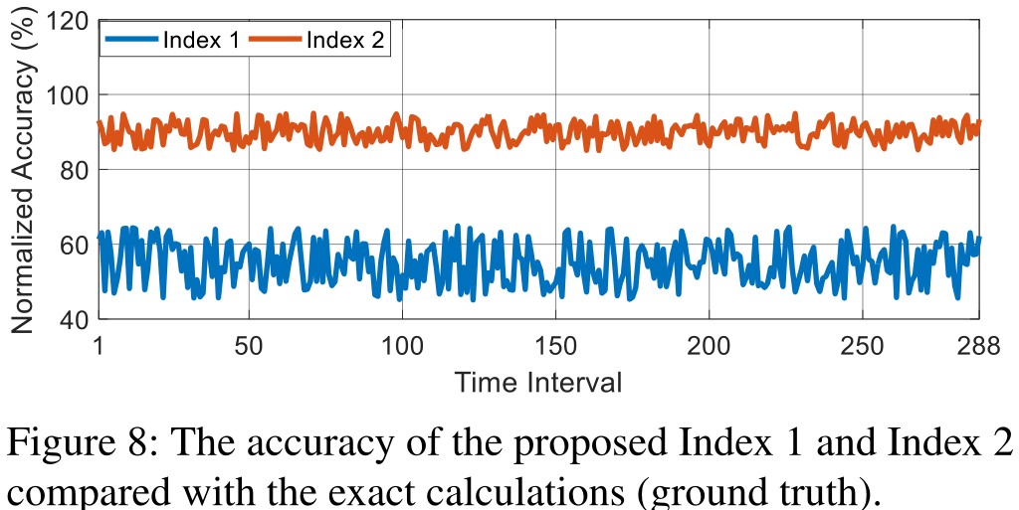
Evaluation-MaDIoT 2.0的评估
C. Performance of Indices 1&2
电压稳定裕度的指标2在发动MaDIoT 2.0攻击方面的表现比指标1要好得多。
在288个时间间隔内求解了系统方程的精确模型，并根据其电压稳定裕度得到了系统节点的无误差排序。
图8描述了指数1和指数2的归一化精度与地面真实值的对比，后者是通过在新英格兰电网上进行计算密集型计算获得的。从图中可以看出，指标2代表了基于低误差的电网节点电压稳定裕度的排名。

Slide 26
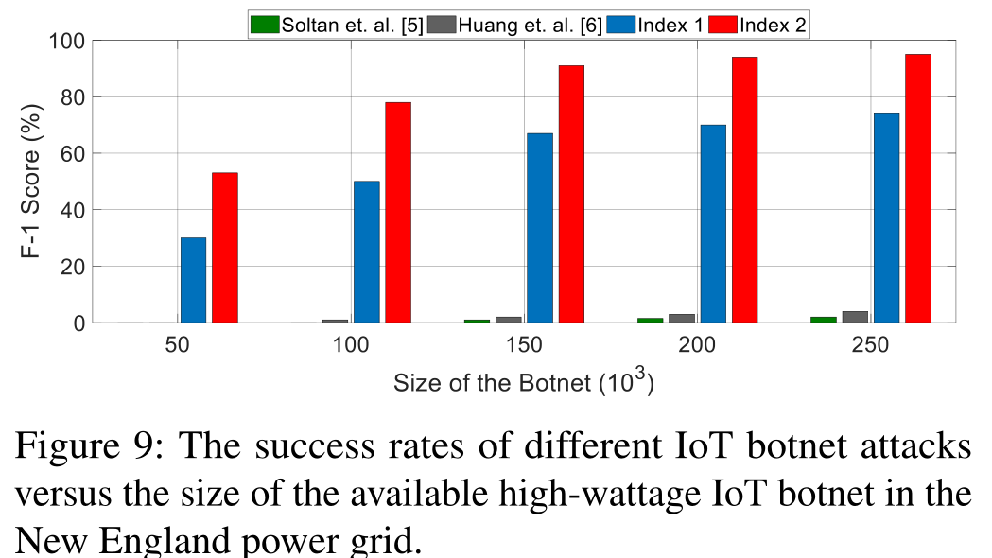
Evaluation-MaDIoT 2.0的评估
D. Effect of Botnet Size on Success Rates
僵尸网络的规模如何改变攻击的有效性。
图9显示了在新英格兰电网中，不同攻击方式的F-1得分与攻击者可以控制的高瓦数物联网设备的数量。
可以看出，本文提出的攻击方法不仅比文献中以往的攻击机制有更高的F-1得分，而且它们需要更小的僵尸网络来引起大规模电力系统的大规模停电。除此之外，随着可用僵尸网络规模的增加，所提议的攻击成功率也会增加。

Slide 27
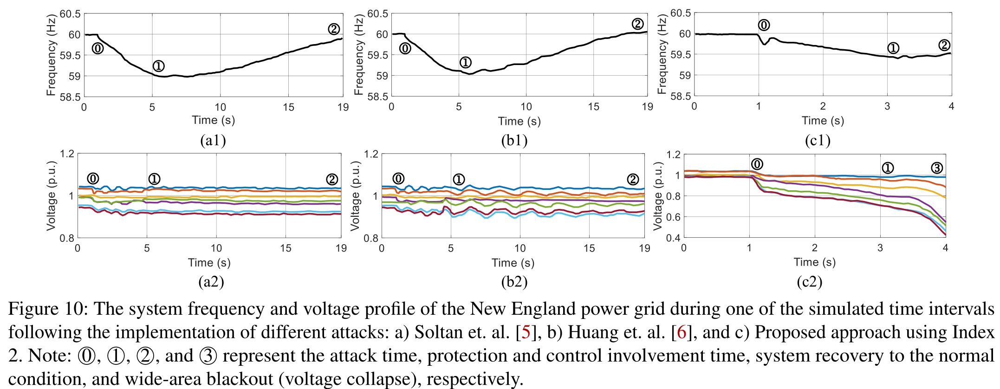
Evaluation-MaDIoT 2.0的评估
E. Effect of the Attack on Node Voltages and System Frequency
展示了新英格兰电网中不同攻击期间系统节点的电压分布和电网频率。图10显示了新英格兰电网在一个模拟时间间隔内的系统频率和电压分布 ，在这个图中，①②③分别表示攻击时间、保护控制介入时间、系统恢复到正常状态时间、广域停电(电压崩溃)时间。
Notes:
攻击对节点电压和系统频率的影响 。(a1)， (b1)和(c1)表示了随时间变化的系统频率。(a2)、(b2)和(c2)描述了不同节点随时间变化的系统电压幅值。我们可以看到，系统控制器和保护方案能够在[5,6]提出的攻击场景后将电网恢复到正常运行状态。然而，由于我们的攻击目标是系统的薄弱节点，电网控制器和保护方案无法应对攻击后的紧急情况，整个系统的电压崩溃不可避免。更具体地说，启动MaDIoT 2.0攻击几秒钟后，系统节点的电压量级就会崩溃。袭击发生十秒钟后，停电被确认。

Slide 28
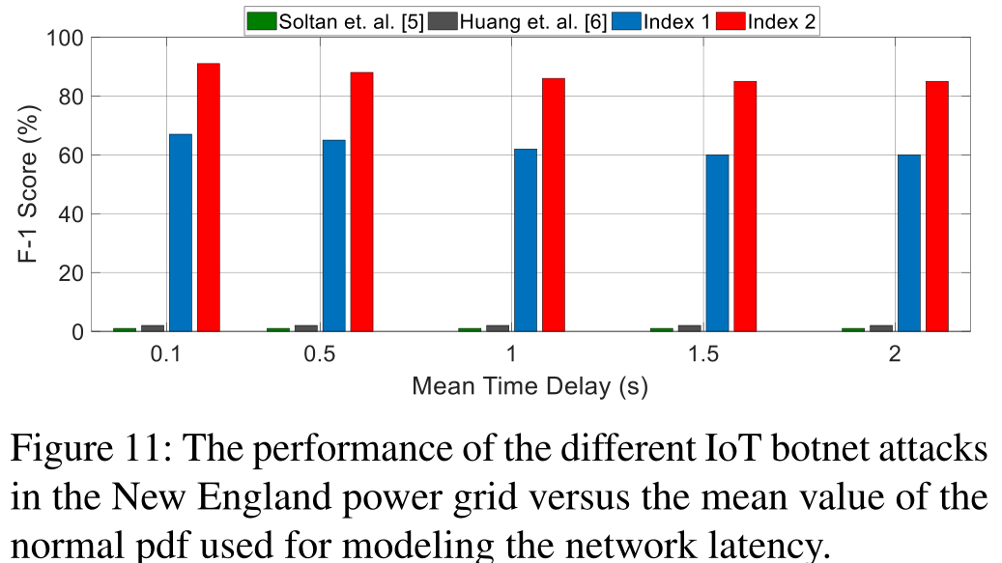
Evaluation-MaDIoT 2.0的评估
F. Effect of Botnet Time Delay on the Attack’s Performance
在以前的工作中，一个没有被研究的重要因素是botnet在操纵需求攻击时激活的网络延迟。
实际上，由于底层通信网络的延迟和随机性，攻击者无法同时激活/停用僵尸网络中的bot。为了建模与不同bot相关的网络延迟，考虑了一个正态概率分布函数(pdf)的网络延迟。
图11描述了不同攻击方法的成功率与新英格兰电网中正常pdf的不同平均值的对比。
可以看出，通信网络的时延对本文提出的攻击方法和之前的攻击方法都没有明显的影响。在研究的电力系统中，MaDIoT 2.0攻击仍然有很高的机会造成系统范围内的停电。
Notes:
僵尸网络时间延迟对攻击性能的影响

Slide 29
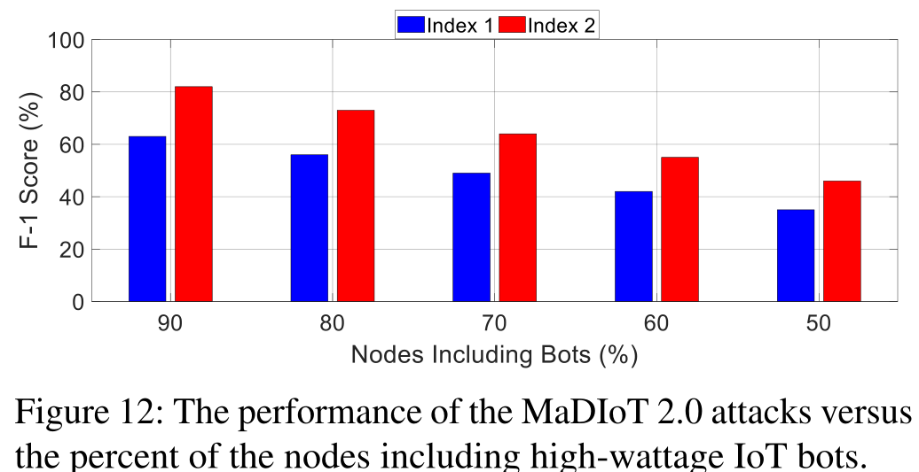
Evaluation-MaDIoT 2.0的评估
G. Effect of Available Bots in System Nodes
MaDIoT 2.0需要更少的受损设备，但它也要求攻击者在所有节点都存在
图12显示了由高功率bot组成的不同节点覆盖情况下MaDIoT 2.0攻击的性能。虽然随着拥有高瓦数bot的节点数量的减少，攻击性能有所下降，但MaDIoT 2.0的攻击成功率仍然高于MaDIoT 1.0。
在实践中，有许多高瓦数的物联网设备可能在每个网格节点中被破坏。智能高压交流系统和电动汽车只是两类高功率设备，它们可能被攻击者作为僵尸网络的一部分而破坏和利用。

Slide 30
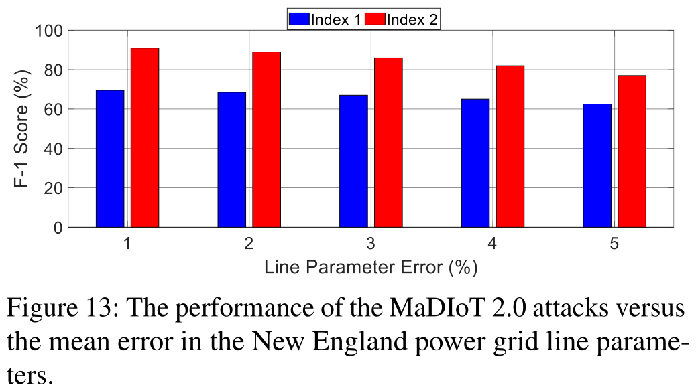
Evaluation-MaDIoT 2.0的评估
H. Effect of Line Parameter Errors
MaDIoT 2.0攻击的另一个重要方面是它们对攻击者估计错误的性能敏感性
图13描述了MaDIoT 2.0攻击的性能与新英格兰电网线路参数的平均误差之间的关系。从图中可以看出，攻击性能随着误差的增大而降低。
这种性能下降并不明显，在传输线参数存在合理估计精度的情况下，MaDIoT 2.0攻击仍然相对有效

Slide 31
Countermeasures
防止MaDIoT 2.0攻击最有效的方法是更新电网的保护方案，以便在类似攻击造成的不可预测的冲击后恢复系统的稳定性。在实验中，可以看到低频减载(UFLS)和低压减载UVLS是MaDIoT 2.0攻击中涉及的两种主要保护方案。
传统的UFLS和UVLS方案，当系统频率和电压严重下降后，如发电厂停运或重输电线的技术事件，电网负荷下降预定量。但是，系统操作员在配置时并不考虑MaDIoT 2.0攻击等情况。当前的保护方案降低了系统在整个电网中均匀分布的负载。但是，在提出的物联网僵尸网络攻击之后，该策略无法保护电网并恢复电网。虽然修复这个问题的一种可能的方法是在发起攻击的地方丢弃负载，但很难检测和识别网格中MaDIoT 2.0攻击的位置。原因在于，从系统监控的角度来看，很难区分自然负载变化或技术事件与MaDIoT 2.0攻击。
利用电网节点电压下降率是检测需求攻击操纵区域的有效指标之一。在物联网僵尸网络攻击过程中，靠近被攻击节点的节点电压下降率远高于远节点。因此，对现有保护方案的设置进行了修改，使其首先在电压下降率大于其他节点的节点上降低系统负载。该自适应保护方案可以减轻攻击区域的负载，帮助系统从攻击中恢复。

Slide 32
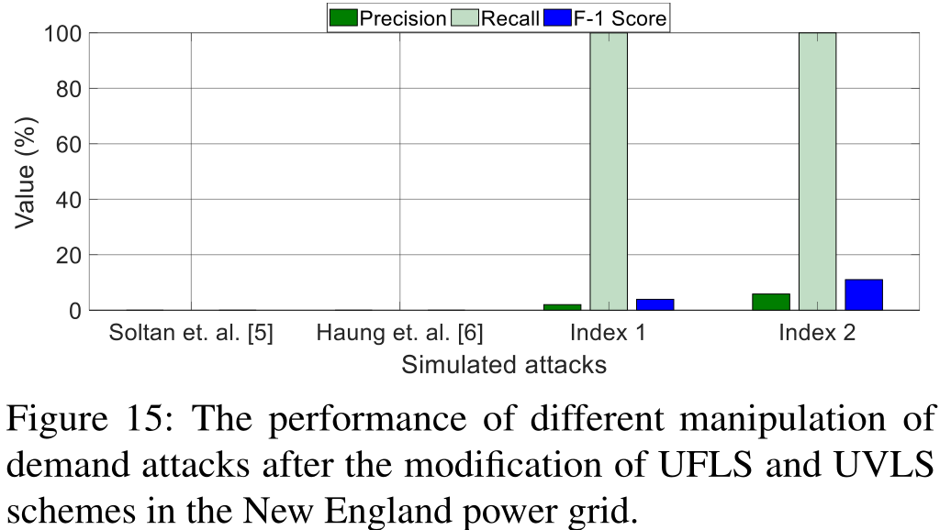
Countermeasures
图15说明了在新英格兰电网中使用解释的逻辑修改UFLS和UVLS方案后，对需求攻击的不同操纵性能。
可以看到，通过这种修改，所研究的攻击机制的F-1得分明显下降。

Slide 33
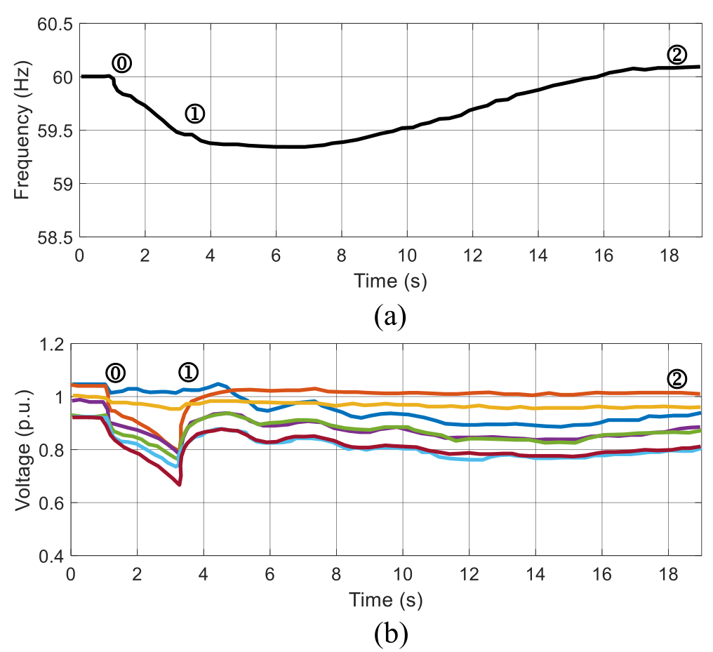
Countermeasures
图描述了在新英格兰电网中考虑改进的自适应保护方案后，实施MaDIoT 2.0攻击后的系统频率和电压分布。
可以看到，在攻击之后，系统将变得不稳定;改进后的自适应保护方案能够识别攻击区域，并相应地丢弃负载。这最终有助于电网从攻击中完全恢复，并防止系统范围的停电。
也需要检查我们修改的保护方案是否也能应对自然事件，并将其与现有的保护方案进行比较。
Notes:
应用一组自然事件模拟了新英格兰电网，并观察了改进的UFLS方案的性能。根据观察，由于改进的UFLS算法降低了与传统算法相似的负载，它能够在自然事件之后恢复系统的稳定性。
然而，还需要进一步深入的分析来验证修改后的保护方案的有效性，并确定任何可能的弱点，以应对自然事件。

Slide 34
Conclusion and Possible Directions
引入了MaDIoT 2.0:一种分级的两阶段攻击机制，利用高瓦数物联网僵尸网络的潜力来攻击电网，并导致整个系统的大范围停电。、
通过大量的仿真评估了所开发的攻击方法的性能，结果表明，MaDIoT 2.0比先前研究的攻击机制具有优势。此外，MaDIoT 2.0需要更少的节点参与攻击，因为它针对的是系统当前运行状态下最薄弱的节点。
最后，讨论并展示了所提出的对策的有效性，以减轻或减少所研究的攻击的破坏性后果。
系统运营商应重新考虑当前不必要的在线数据共享机制和政策。对历史和实时系统数据的访问很容易被恶意利用。
需要进一步研究来开发更多的MadIoT攻击和有效的保护方案，以帮助电网抵御新兴的高瓦数僵尸网络攻击。

Slide 35
Thank you for your listening！
2022年8月27日

